Slide 1

ÔN TẬP GIỮA HỌC KÌ II
Tiết 3

Slide 2





1. Thuộc được một số đoạn thơ đã học. Biết nêu những câu thơ mình thích nhất.
2. Phân biệt và tìm được các từ có nghĩa giống nhau hoặc có nghĩa trái nhau.

Slide 3


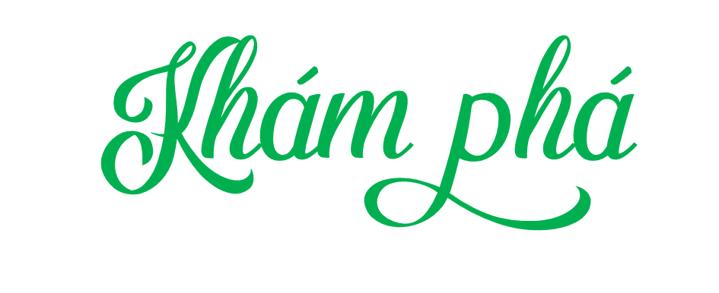




Slide 4


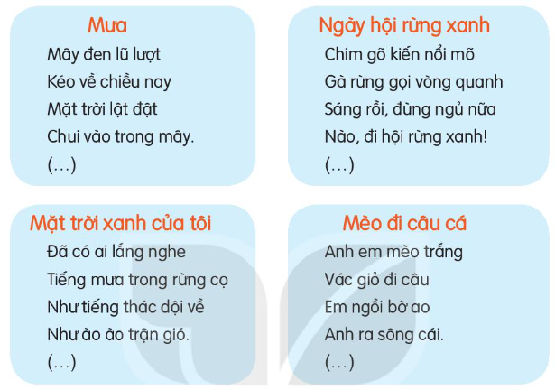
1. Đọc 2 – 3 khổ thơ em đã thuộc. Em thích những câu thơ nào nhất?

Slide 5

1. Đọc 2 – 3 khổ thơ em đã thuộc. Em thích những câu thơ nào nhất?
Hoạt động nhóm 4

Slide 6
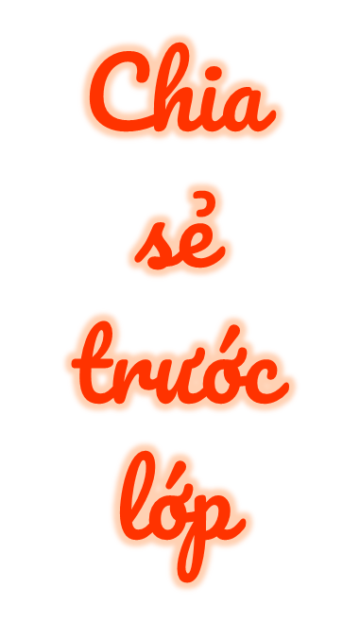
1. Đọc 2 – 3 khổ thơ em đã thuộc. Em thích những câu thơ nào nhất?

Slide 7


2. Tìm các từ ngữ có nghĩa giống nhau hoặc có nghĩa trái ngược nhau trong đoạn thơ dưới đây:
Sáng đầu thu trong xanh
Em mặc quần áo mới
Đi đón ngày khai trường
Vui như là đi hội.
Gặp bạn, cười hớn hở
Đứa tay bắt mặt mừng
Đứa ôm vai bá cổ
Cặp sách đùa trên lưng...
Từng nhóm đứng đo nhau
Thấy bạn nào cũng lớn
Năm xưa bé tí teo,
Giờ lớp ba, lớp bốn.
(Nguyễn Bùi Vợi)
LÀM VIỆC NHÓM 2

Slide 8
2. Tìm các từ ngữ có nghĩa giống nhau hoặc có nghĩa trái ngược nhau trong đoạn thơ dưới đây:
Sáng đầu thu trong xanh
Em mặc quần áo mới
Đi đón ngày khai trường
Vui như là đi hội.
Gặp bạn, cười hớn hở
Đứa tay bắt mặt mừng
Đứa ôm vai bá cổ
Cặp sách đùa trên lưng...
Từng nhóm đứng đo nhau
Thấy bạn nào cũng lớn
Năm xưa bé tí teo,
Giờ lớp ba, lớp bốn.
(Nguyễn Bùi Vợi)
Các từ có nghĩa giống nhau:
vui - hớn hở - mừng.
Cặp từ có nghĩa trái ngược nhau:
lớn - bé (tí teo)

Slide 9


3. Tìm từ có nghĩa giống và từ có nghĩa trái ngược với mỗi từ dưới đây:
Cặp từ có nghĩa giống nhau | Cặp từ có nghĩa trái ngược nhau
mới | mới
nhỏ | nhỏ
nhiều | nhiều

Slide 10
- Từ đồng nghĩa là những từ có nghĩa giống
nhau hoặc gần giống nhau.
- Từ trái nghĩa là những từ có nghĩa trái ngược nhau.

Slide 11
3. Tìm từ có nghĩa giống và từ có nghĩa trái ngược với mỗi từ dưới đây:
Cặp từ có nghĩa giống nhau | Cặp từ có nghĩa trái ngược nhau
mới | mới
nhỏ | nhỏ
nhiều | nhiều
/ mới tinh
- mới mẻ
- cũ
/ cũ rích
- bé/bé nhỏ/bé xíu/nhỏ xíu
- lớn/to
- lắm/đông/đầy
- ít/ít ỏi

Slide 12
Tìm từ có nghĩa giống và từ có nghĩa trái ngược với mỗi từ dưới đây:
Cùng nghĩa:
Mới: mới tinh, mới mẻ
Nhỏ: nhỏ bé, nhỏ xíu, bé, bé tí, bé nhỏ
Nhiều: lắm, đông, đầy
b. Trái nghĩa:
Mới: cũ, cũ rích
Nhỏ: lớn, to, to lớn, vạm vỡ
Nhiều: ít, tí tẹo, ít ỏi

Slide 13



Xem lại nội dung được ôn tập trong tiết học.
Chuẩn bị tiết sau

Slide 14

